Slide 1
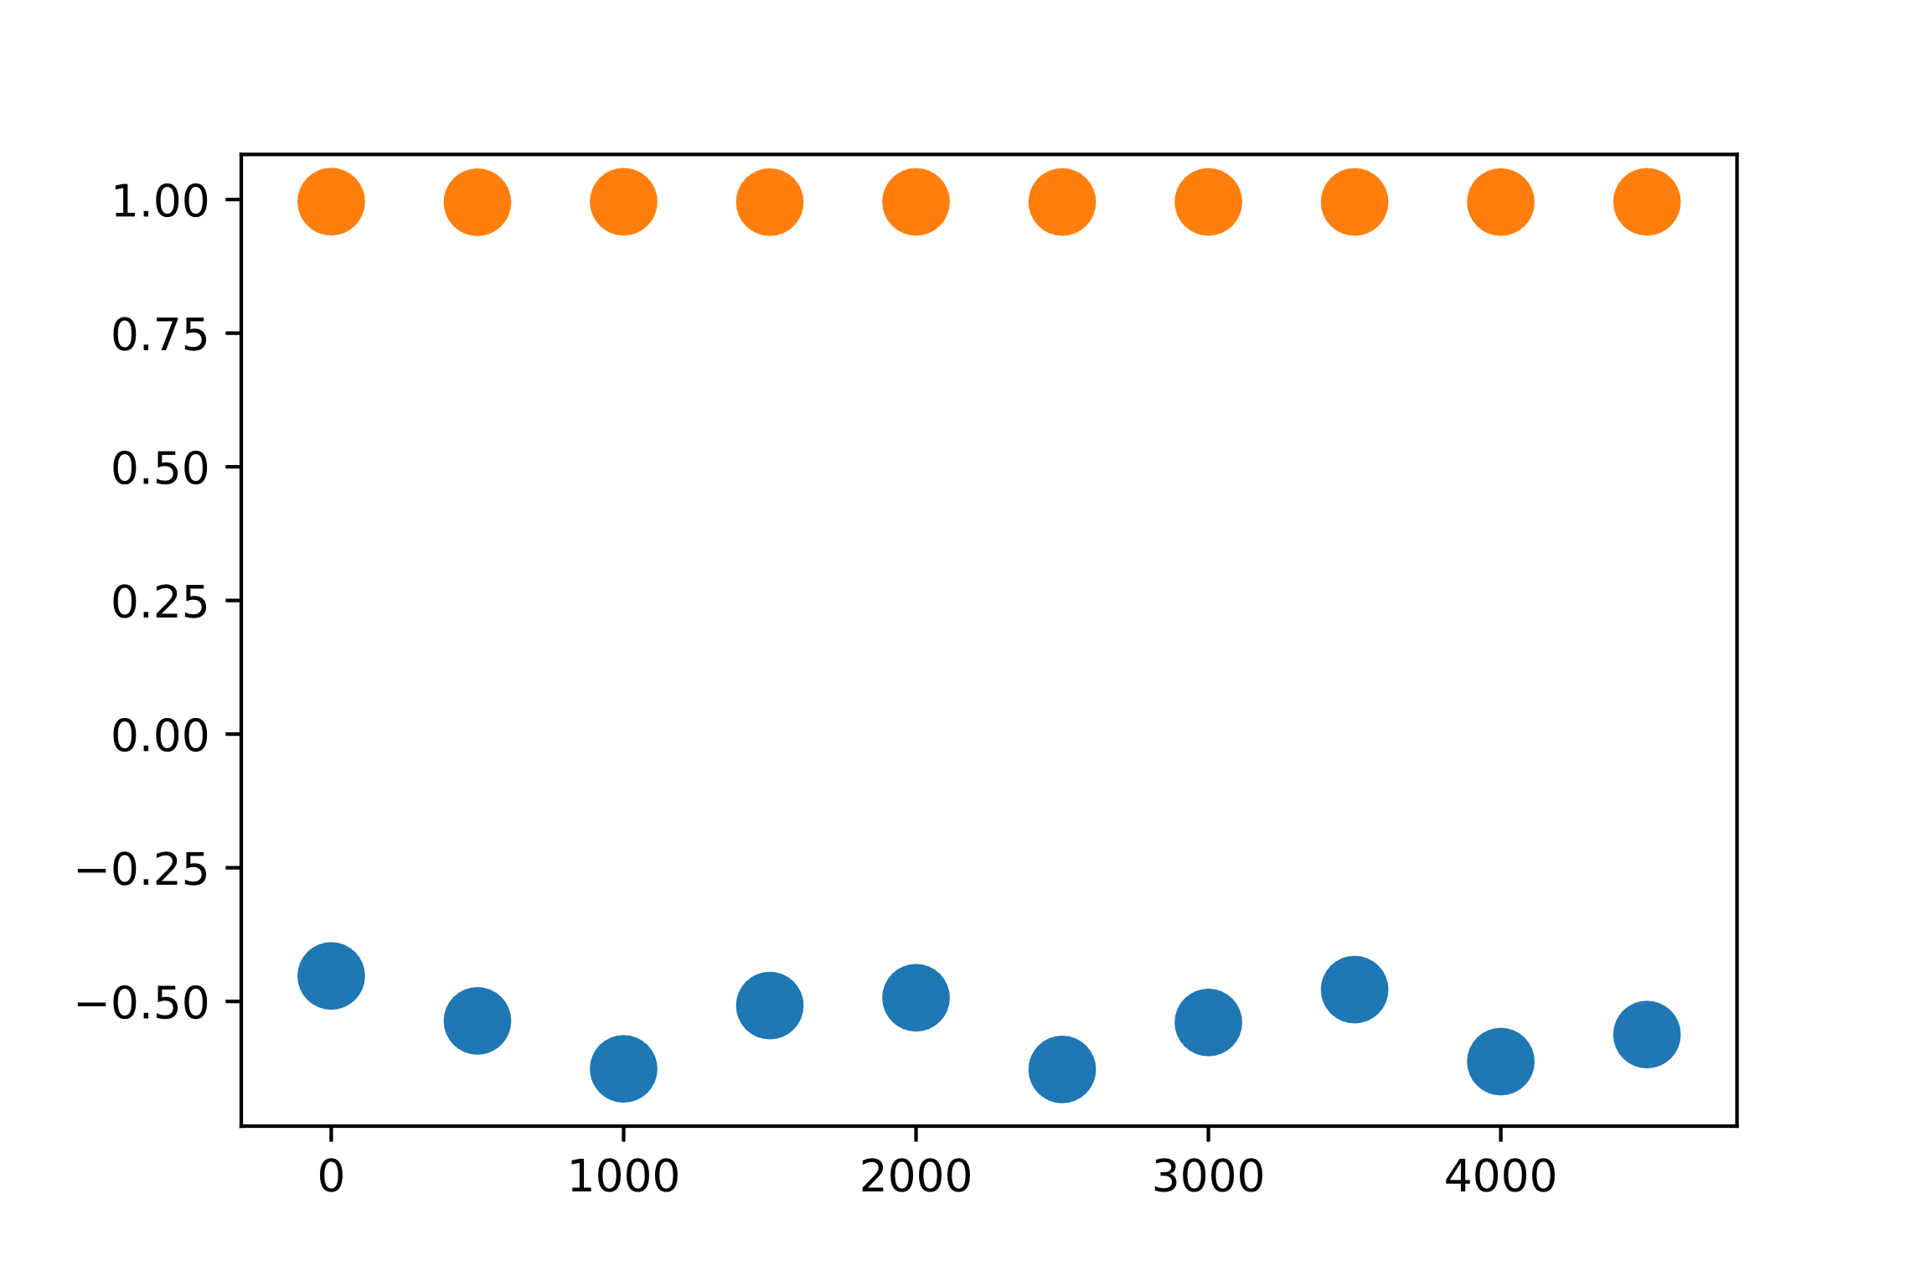
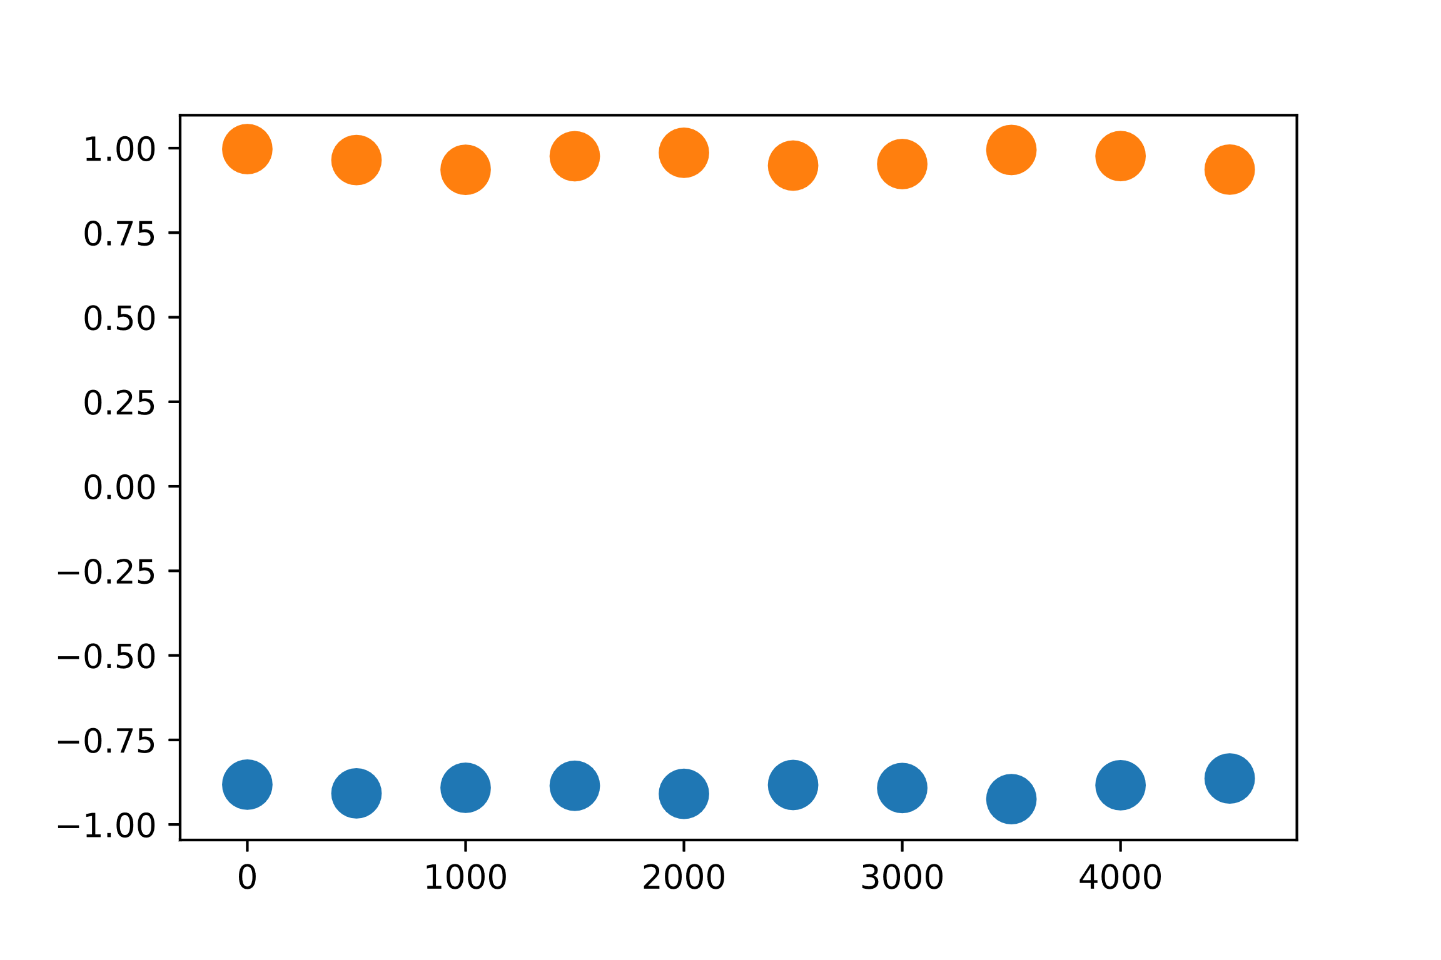
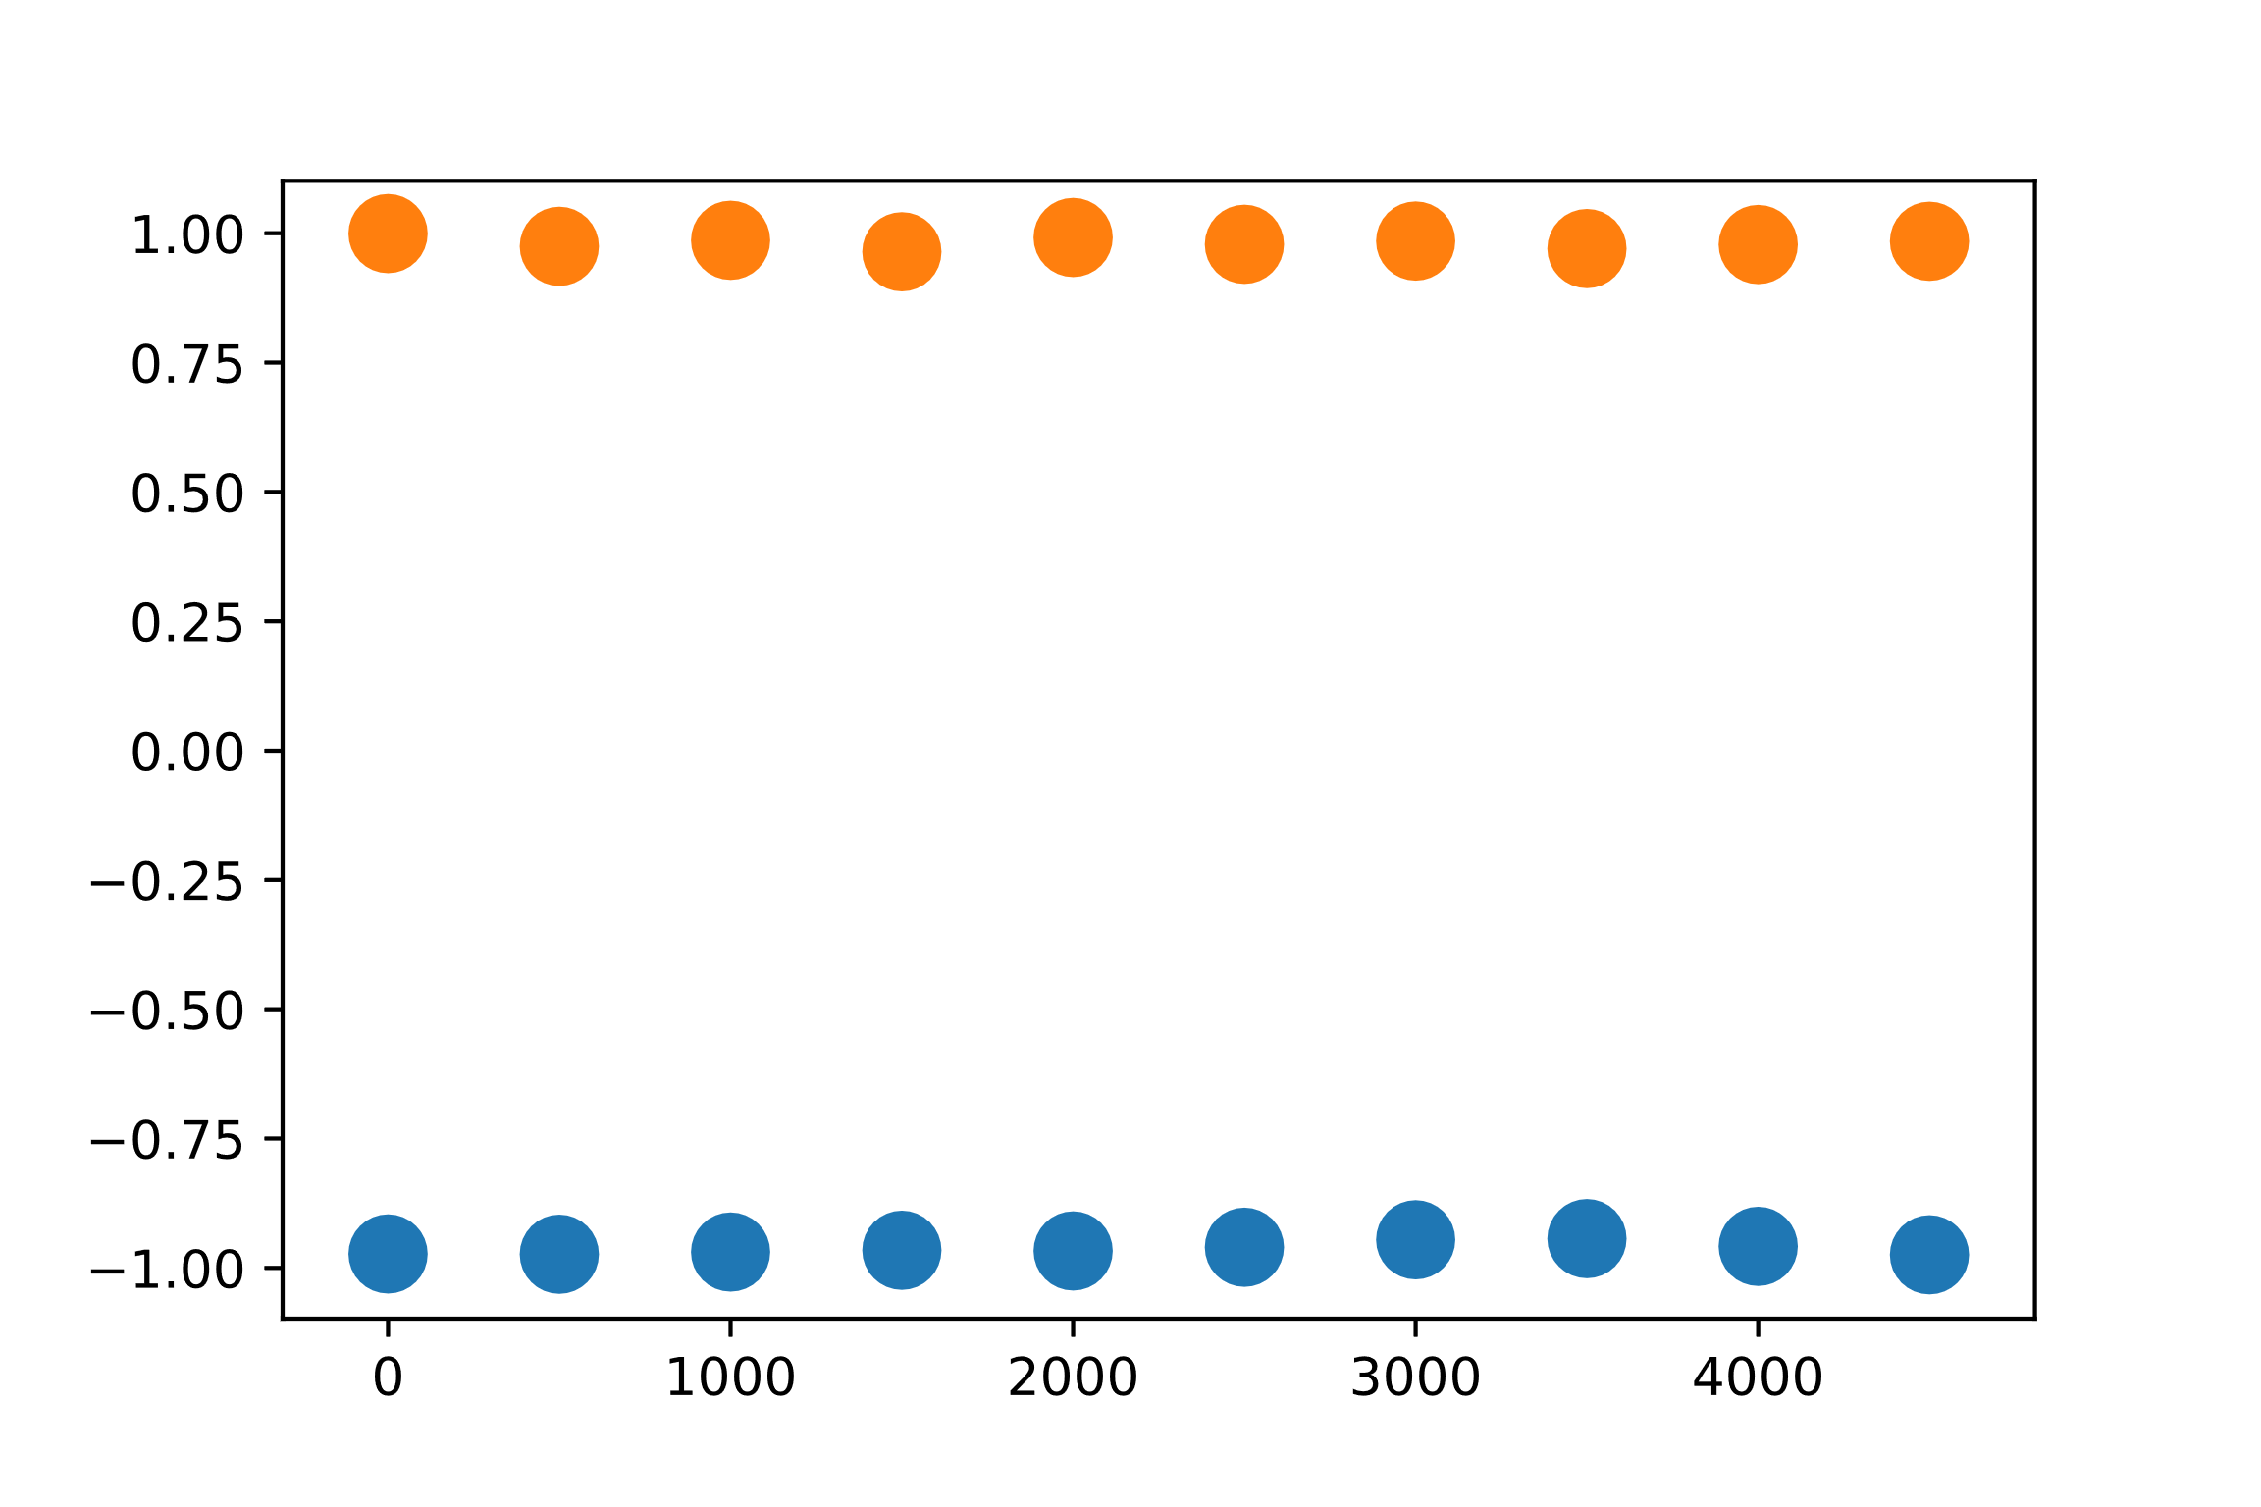
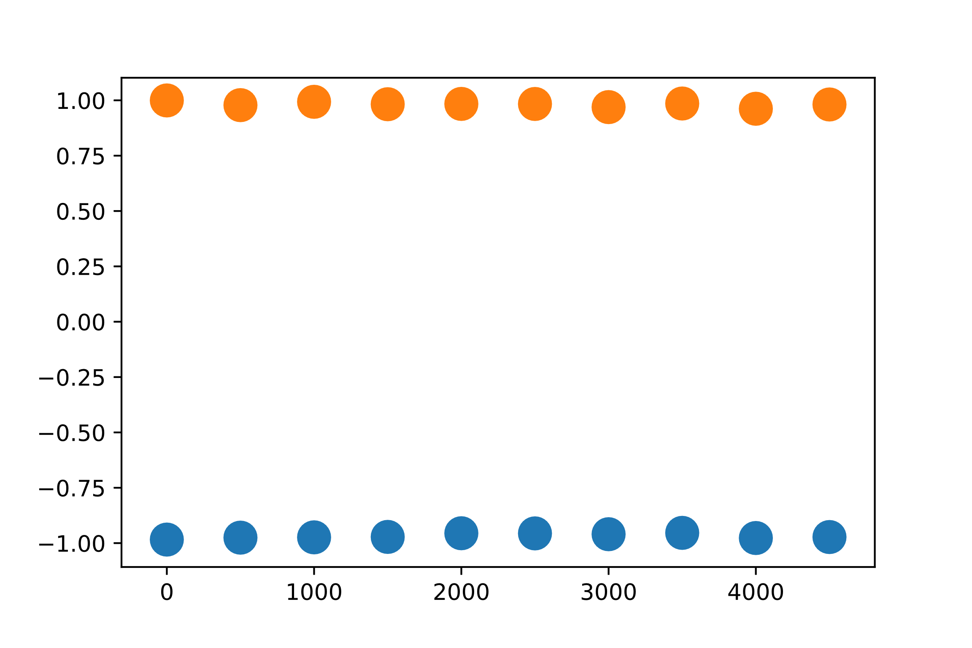
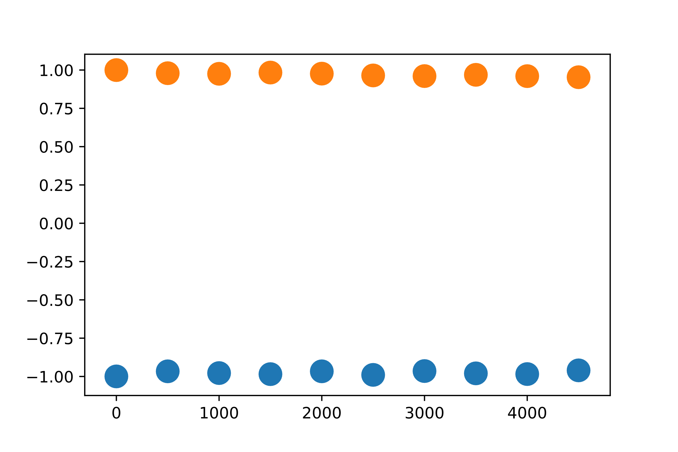
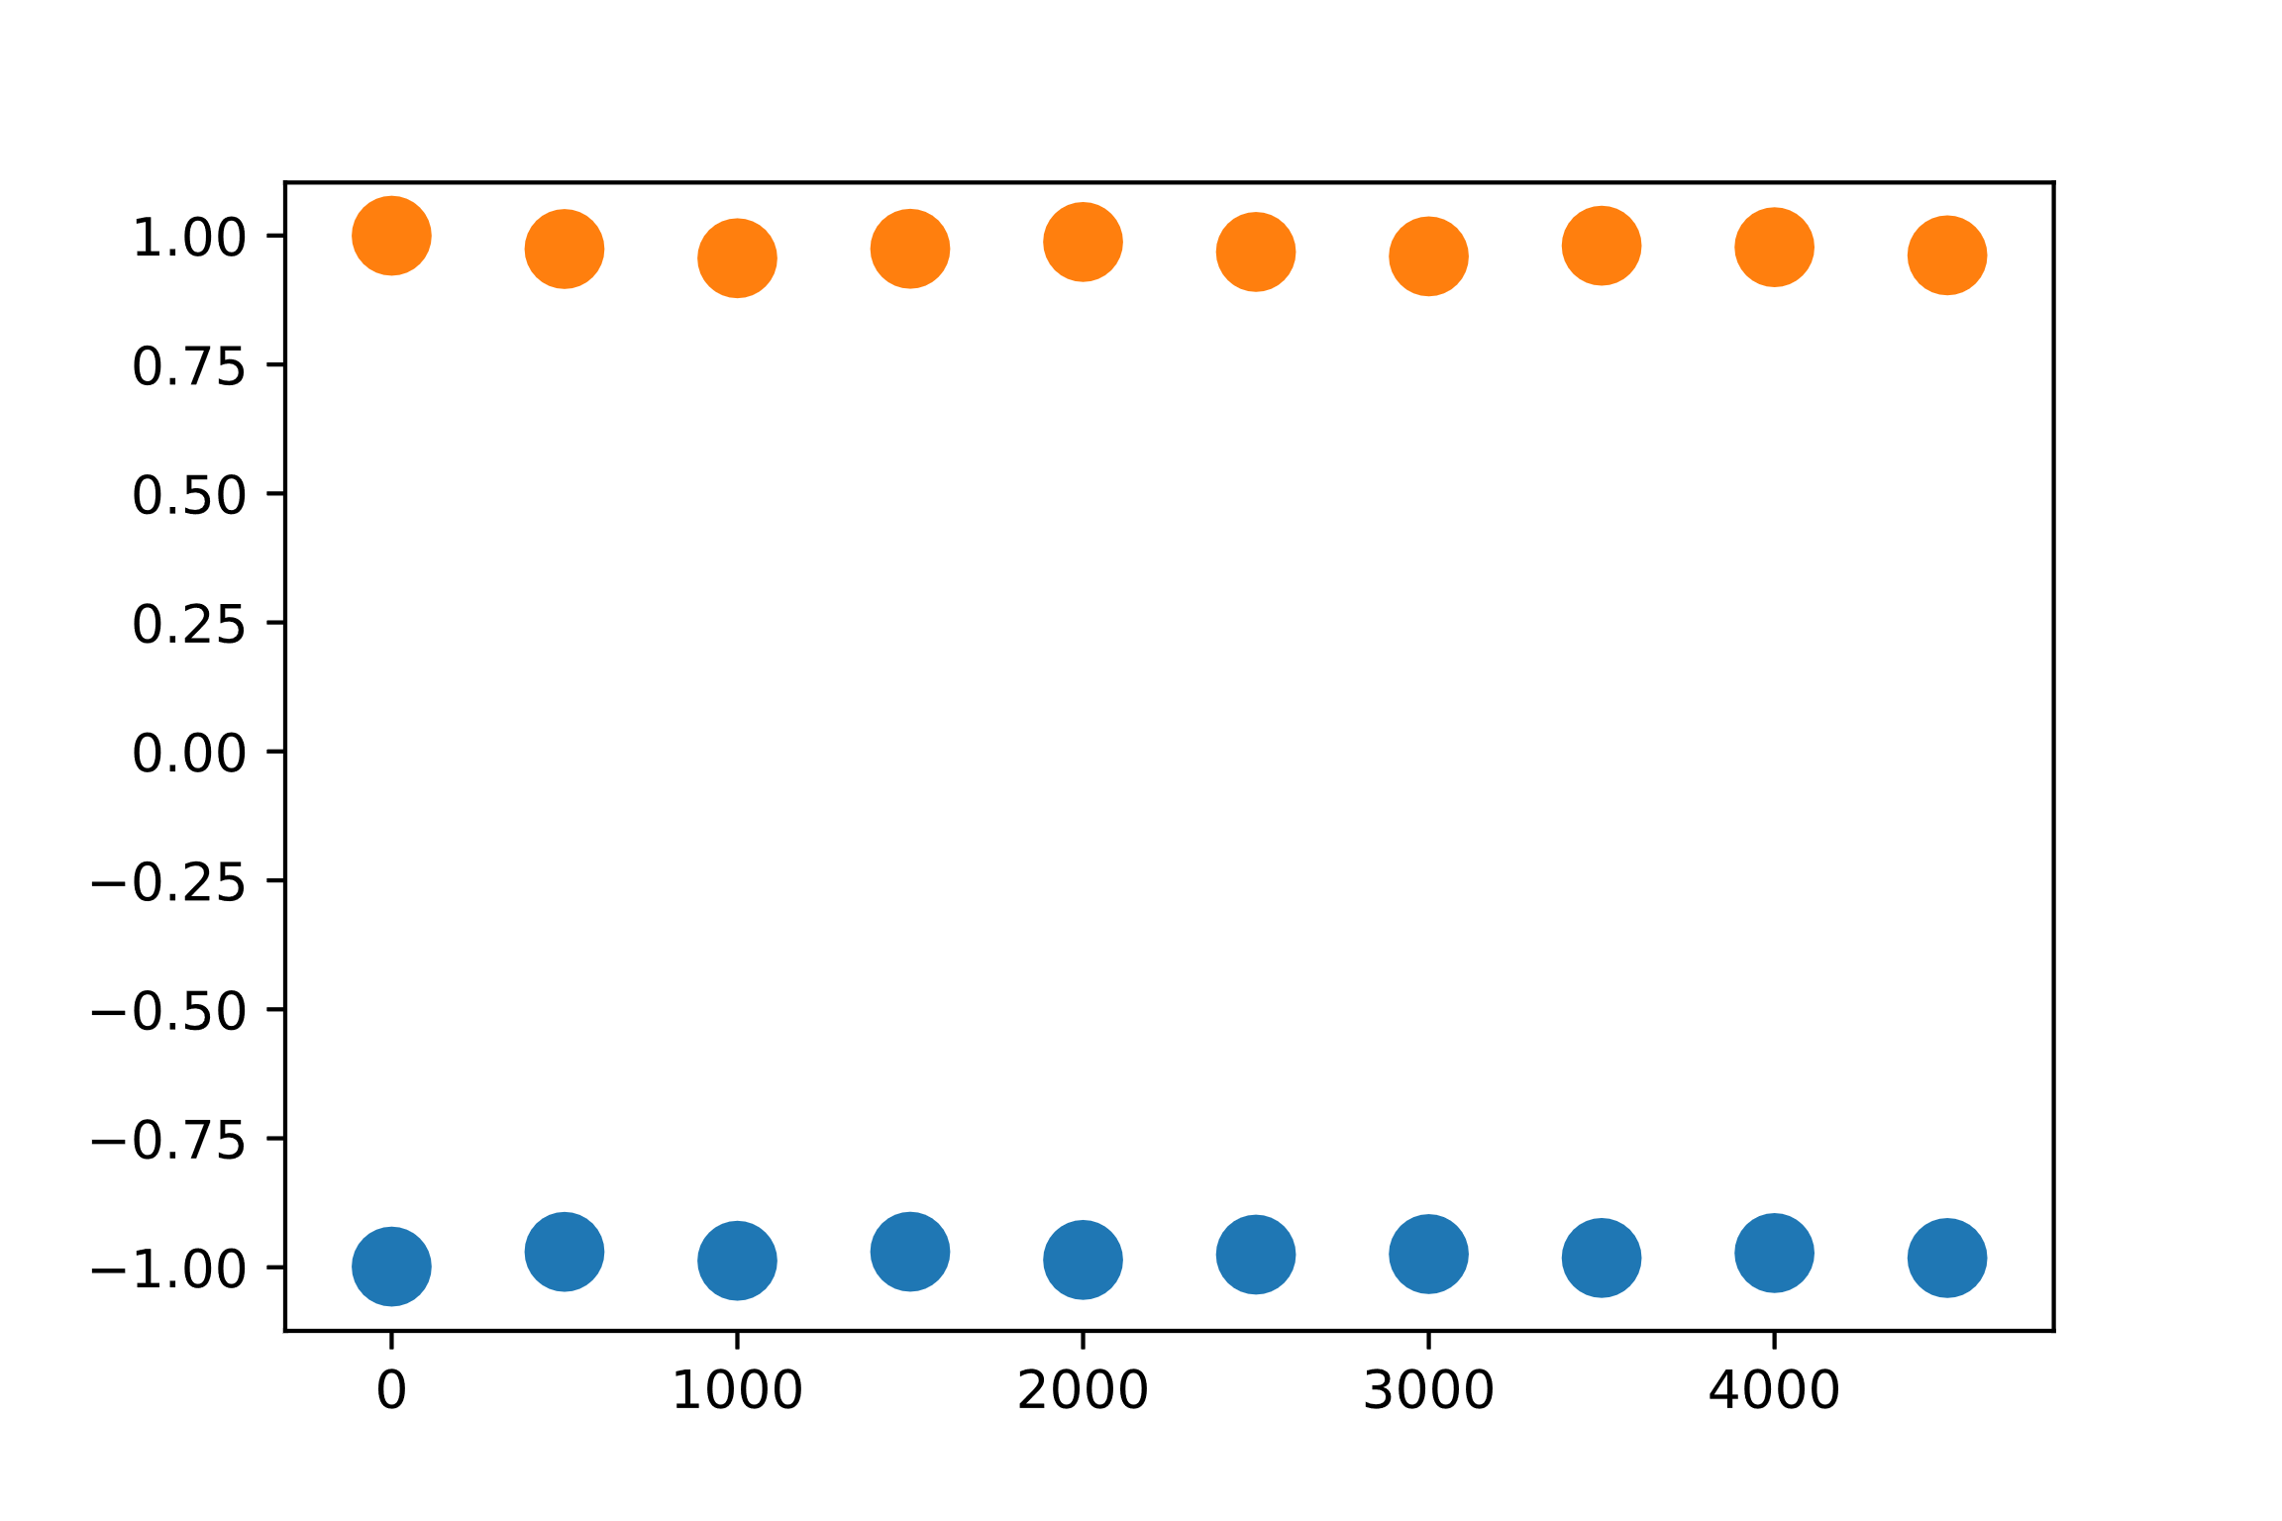
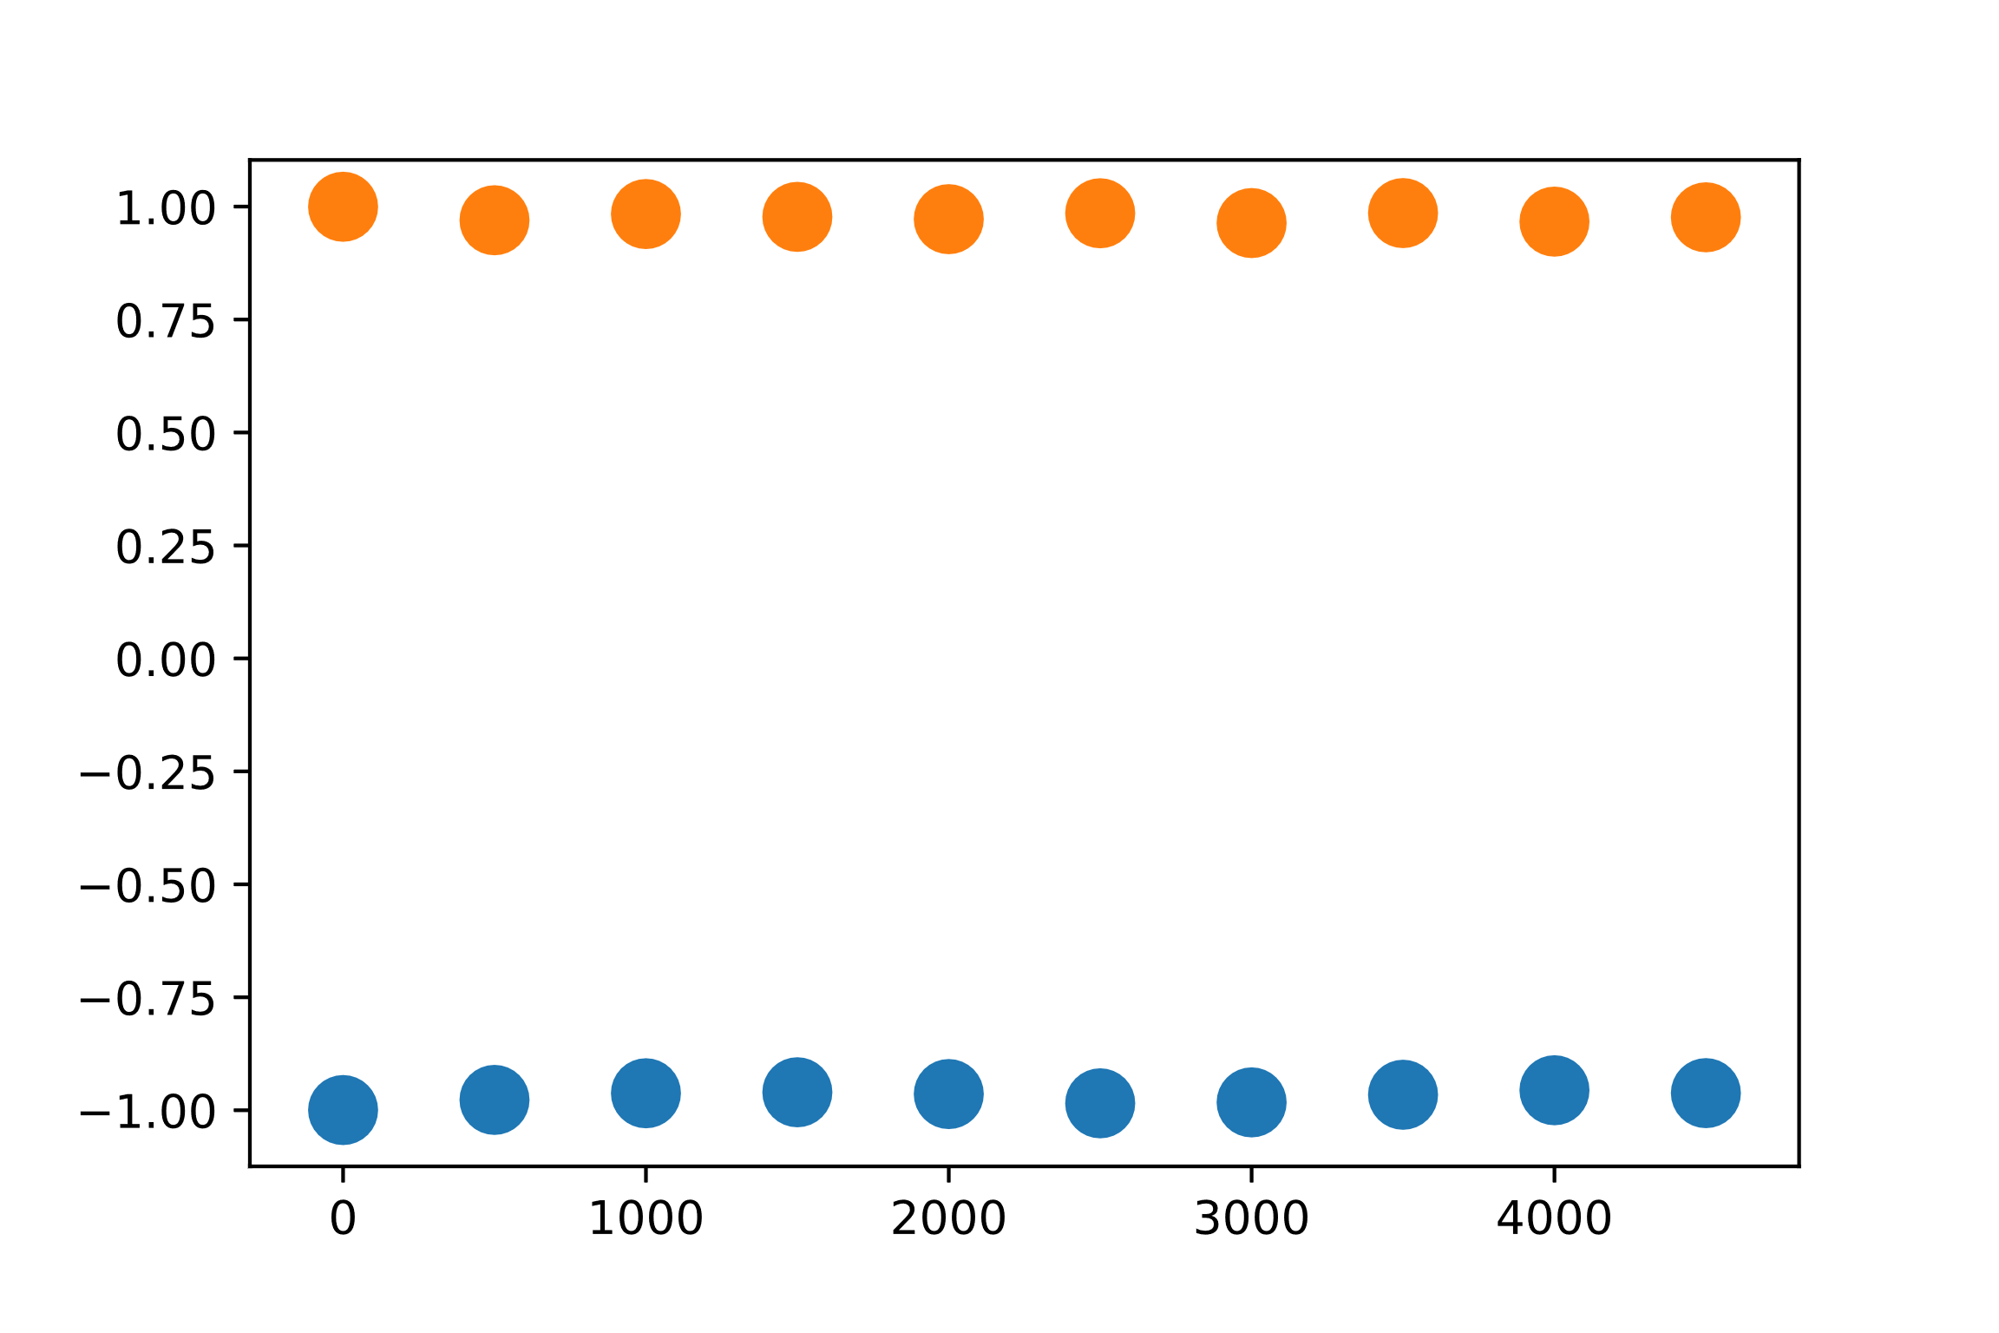
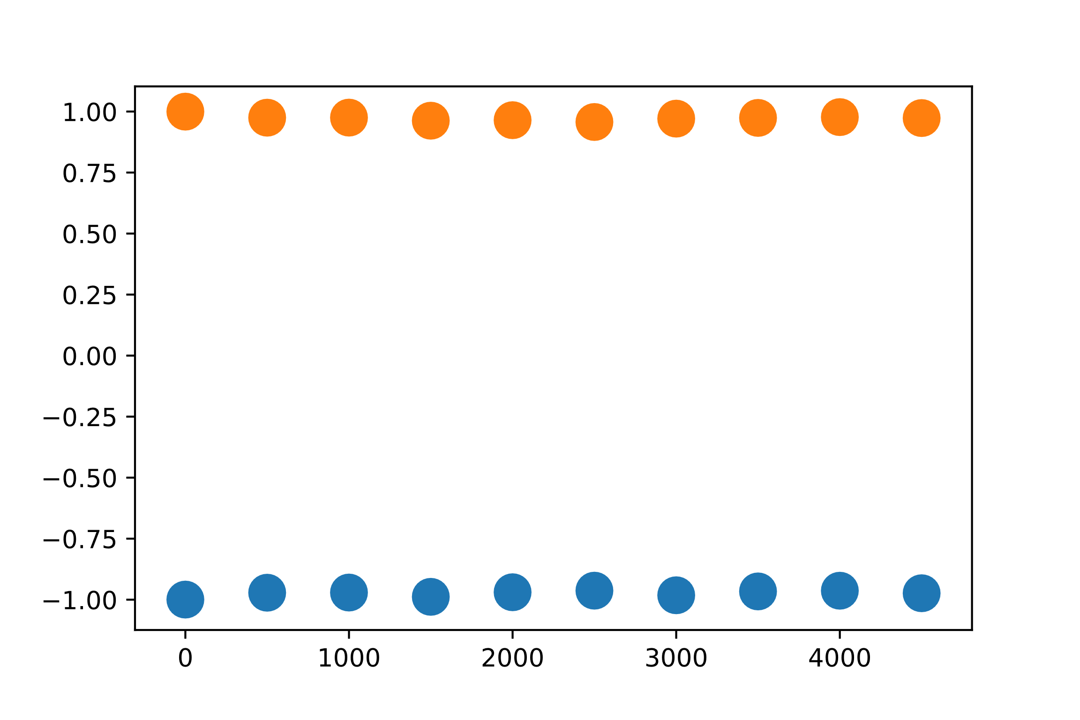
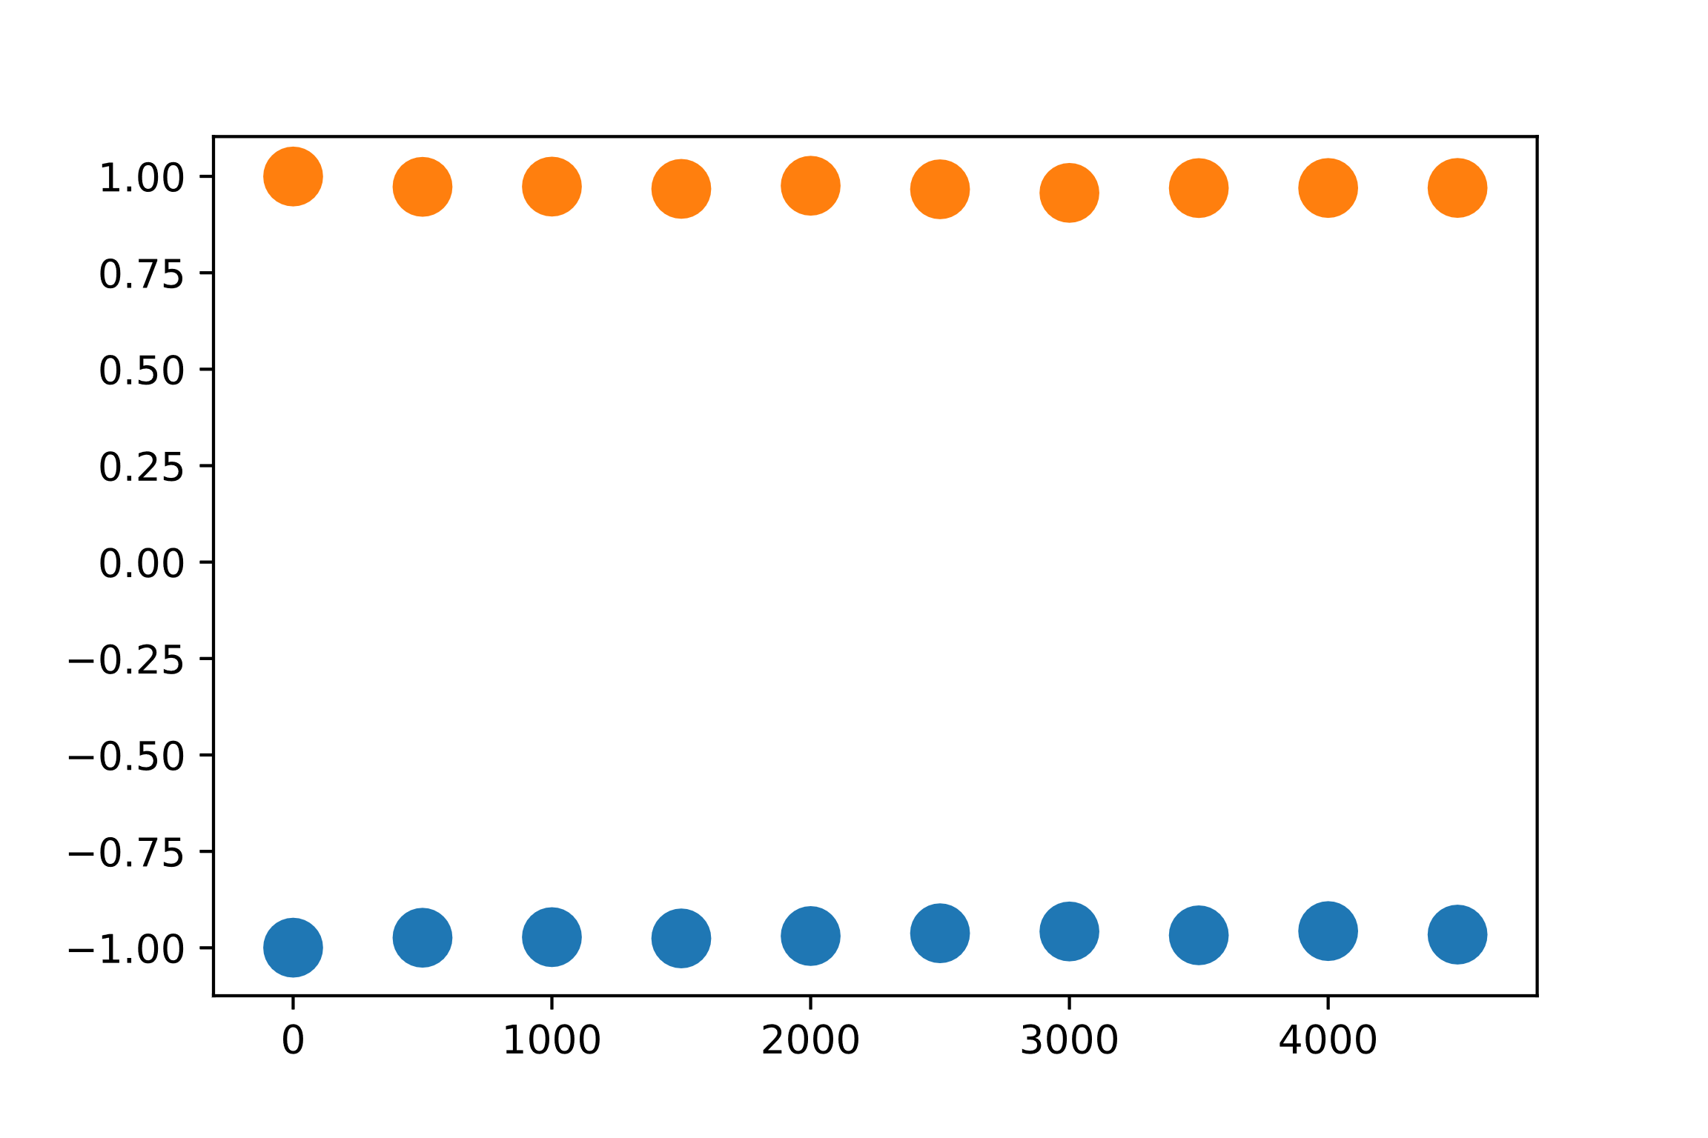
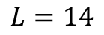
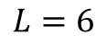
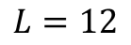
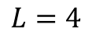
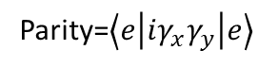
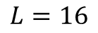
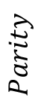
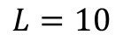
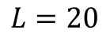
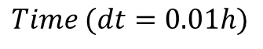
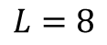
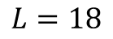
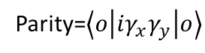
$$L=4$$
$$L=6$$
$$L=8$$
Parity=$\left\langle e | iγ_{x}γ_{y} | e\right\rangle$
$$Parity$$
Parity=$\left\langle o | iγ_{x}γ_{y} | o\right\rangle$
$$Time (dt=0.01h)$$
$$L=10$$
$$L=12$$
$$L=14$$
$$L=16$$
$$L=18$$
$$L=20$$

Slide 2
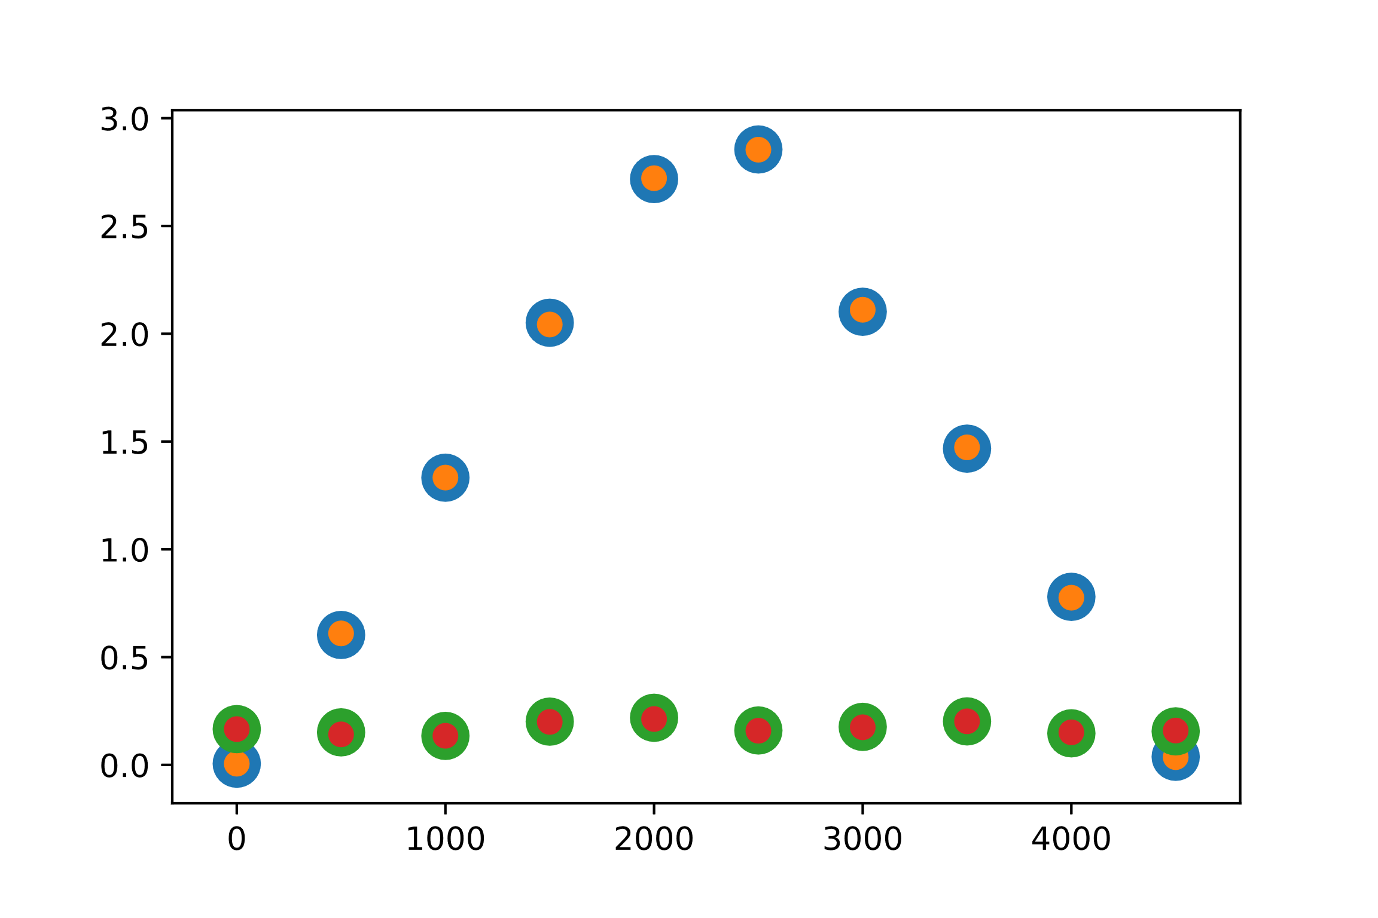
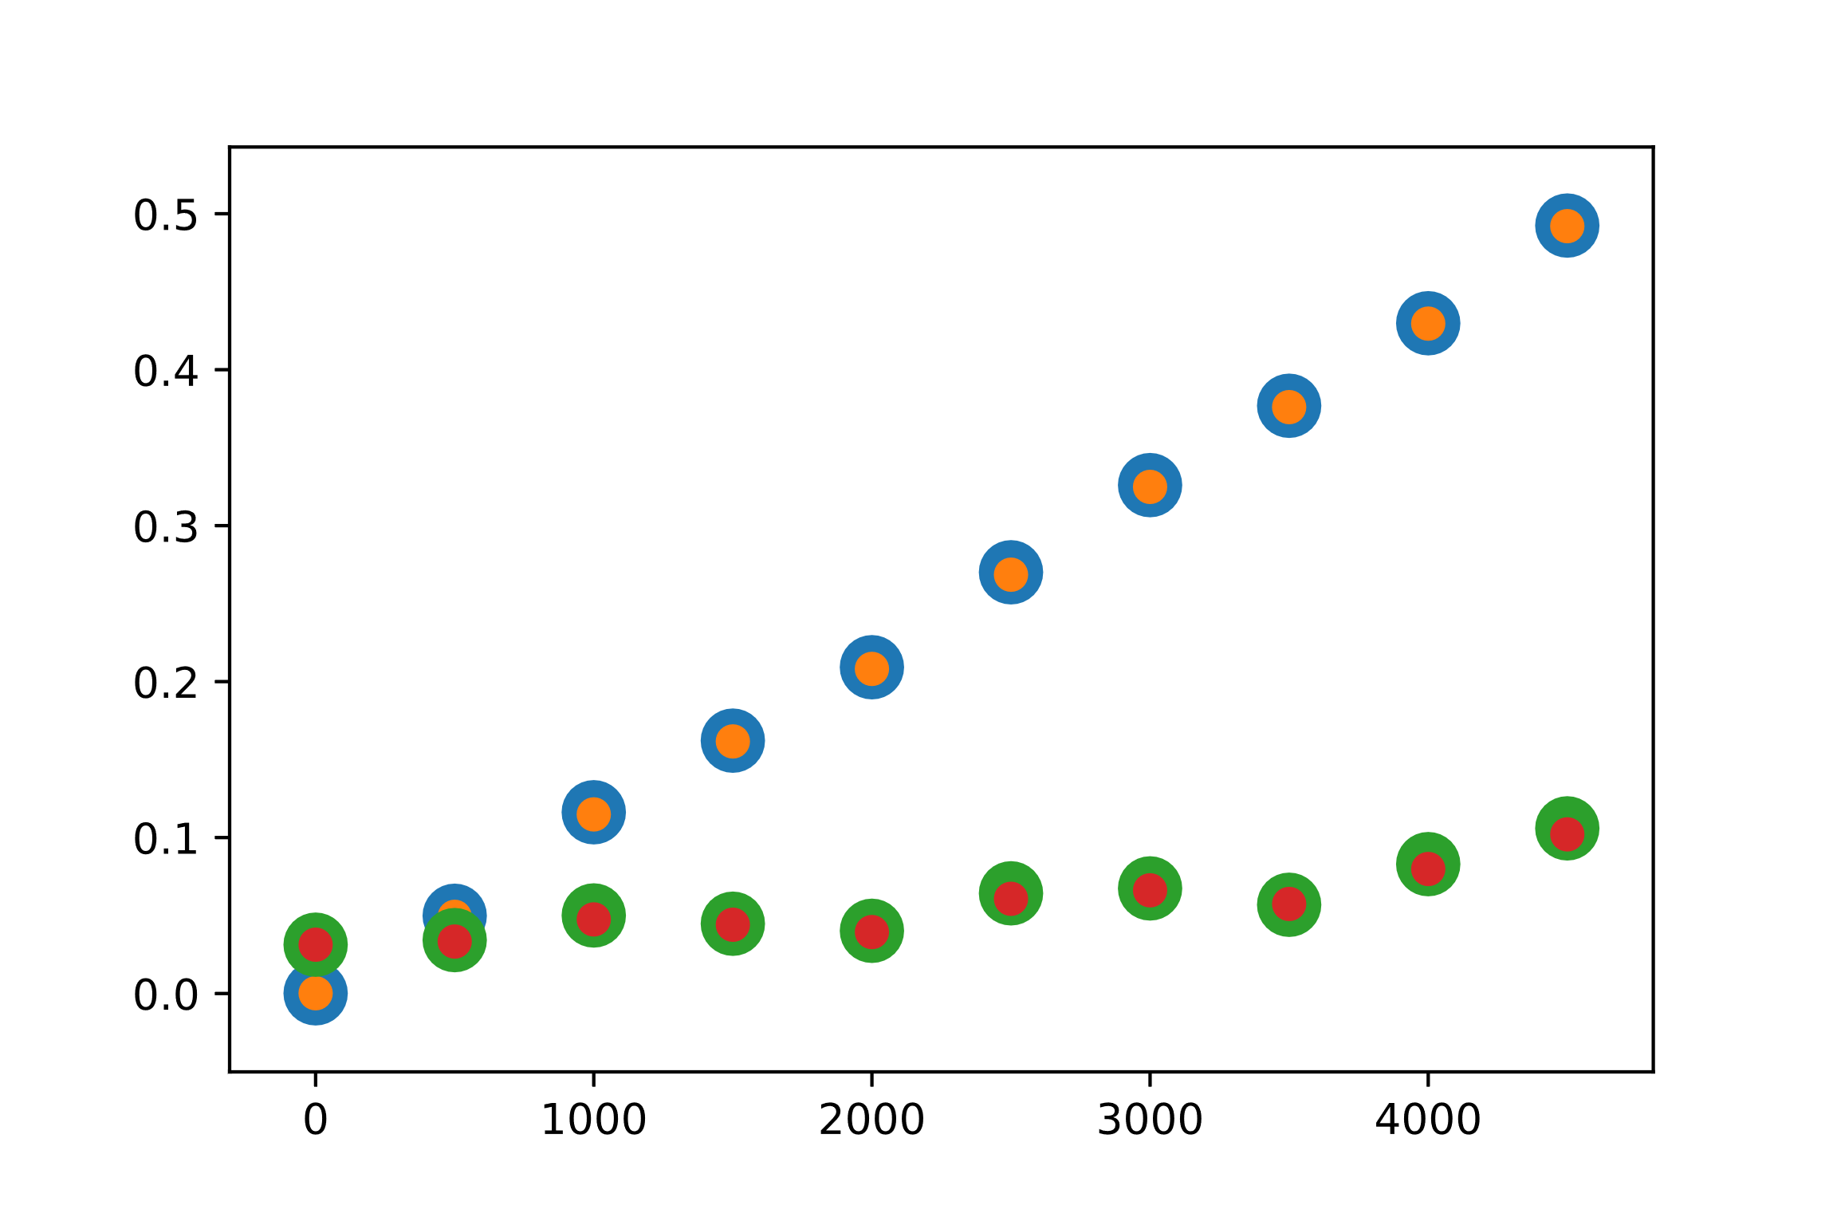
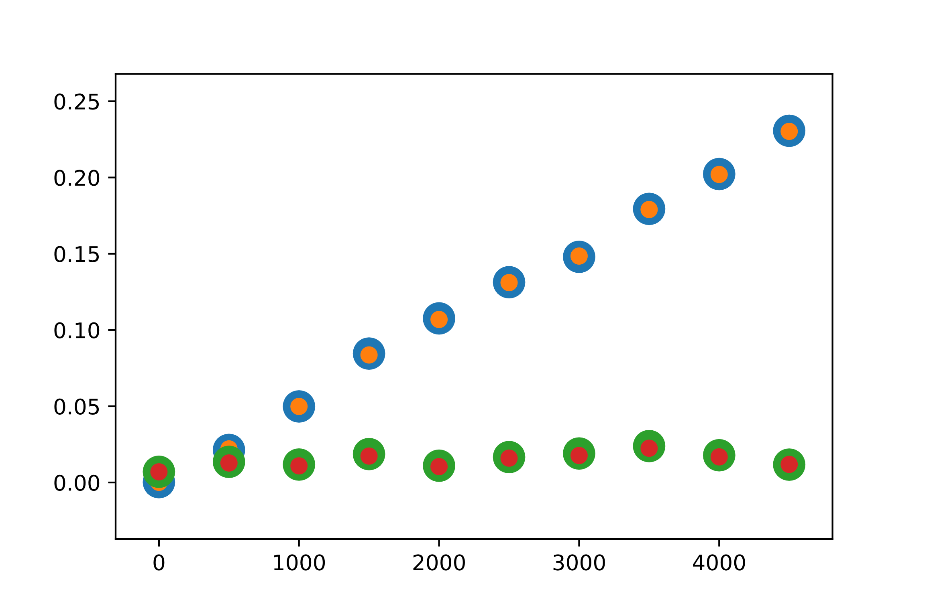
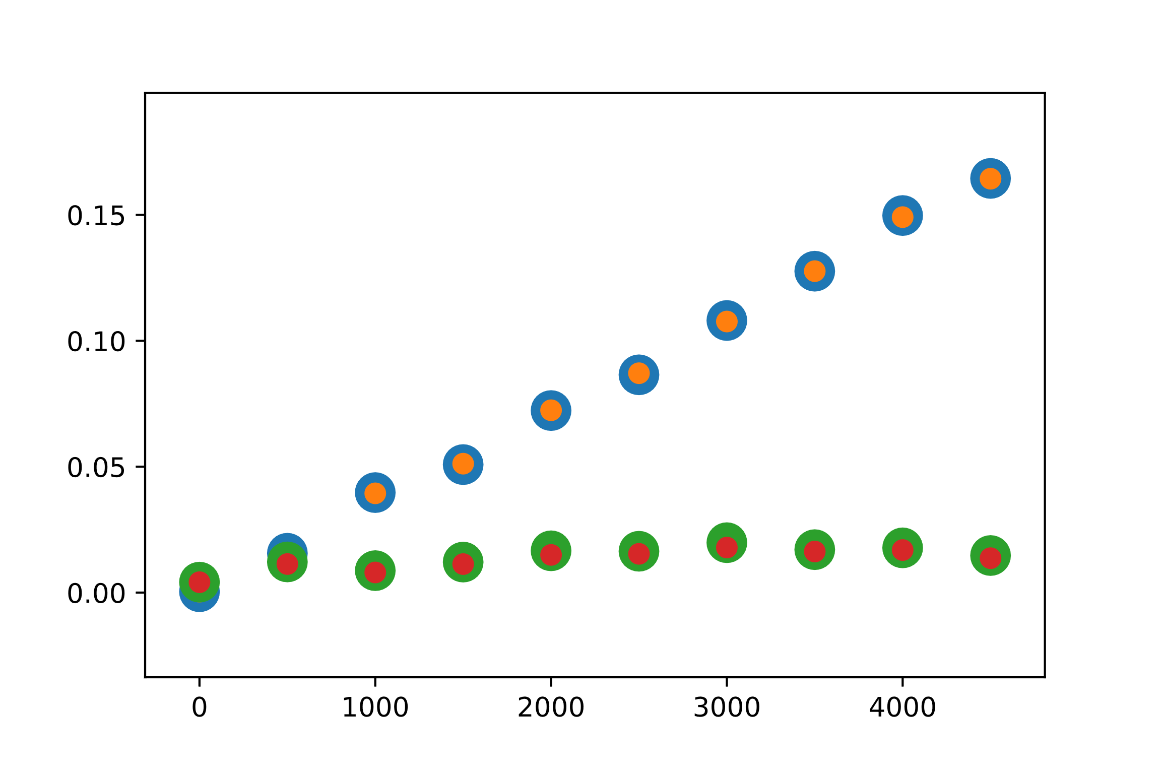
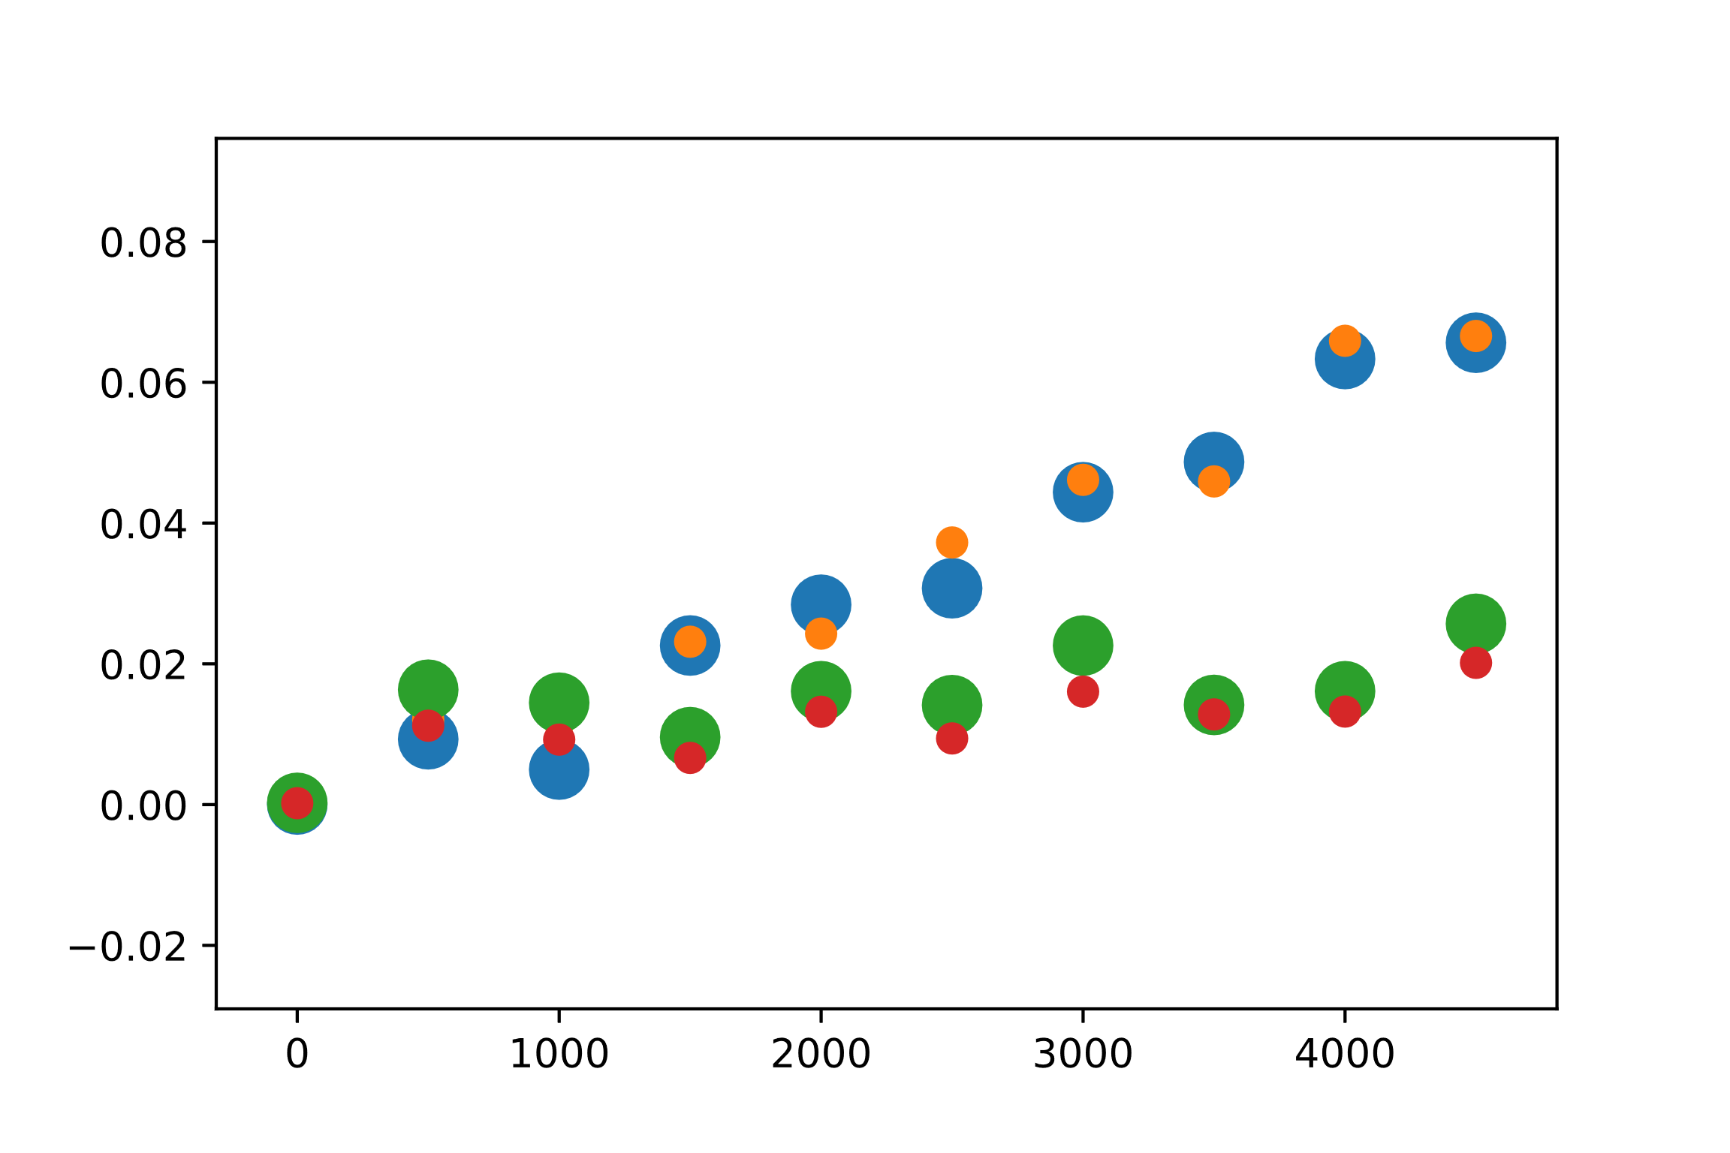
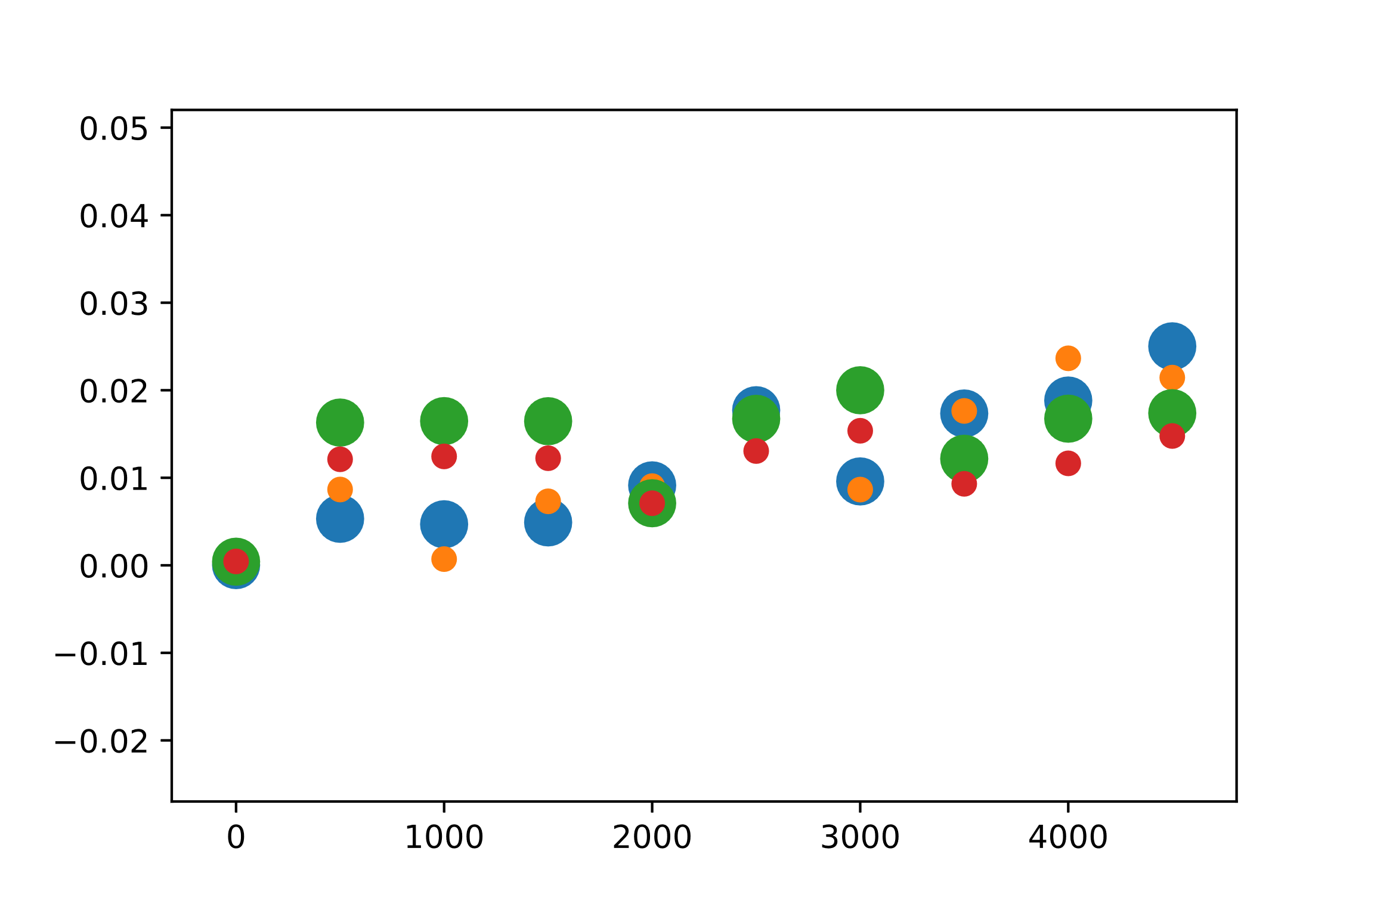
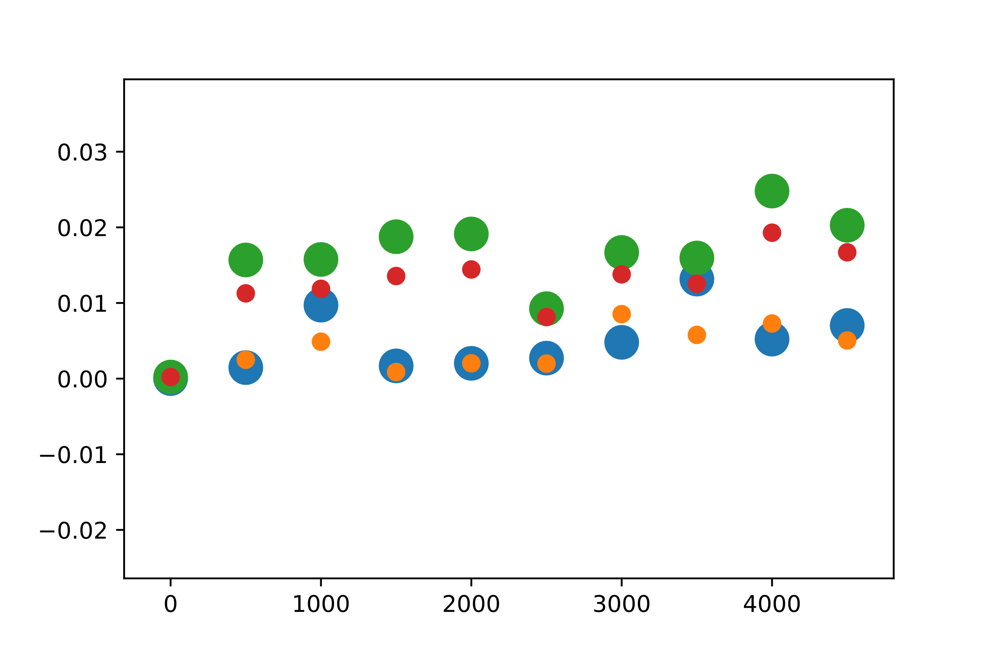
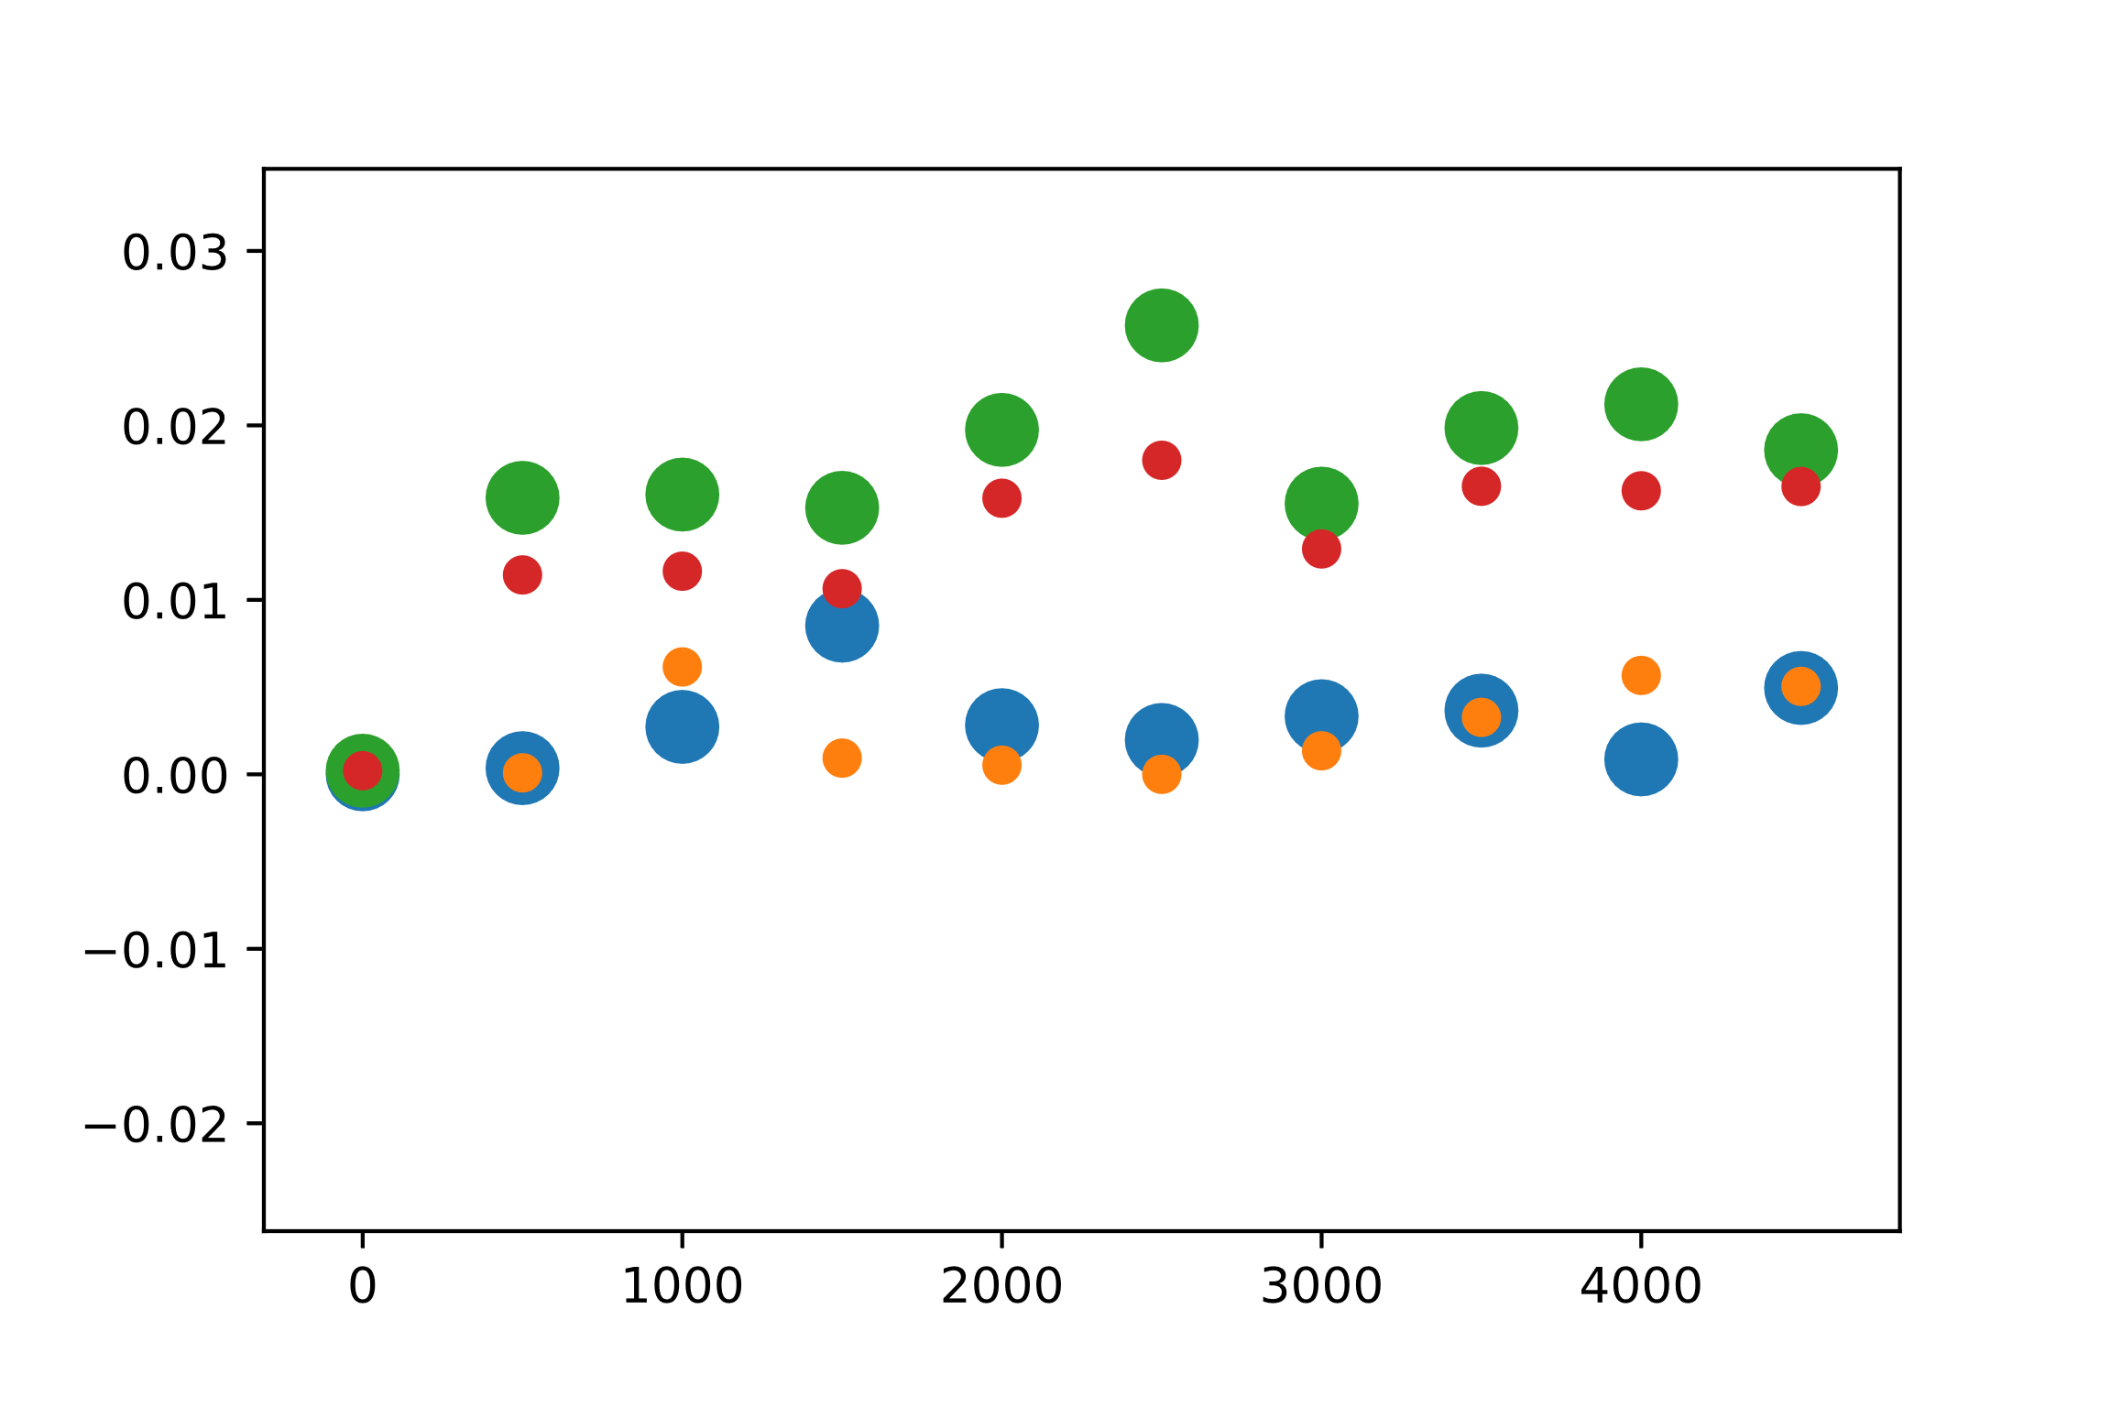
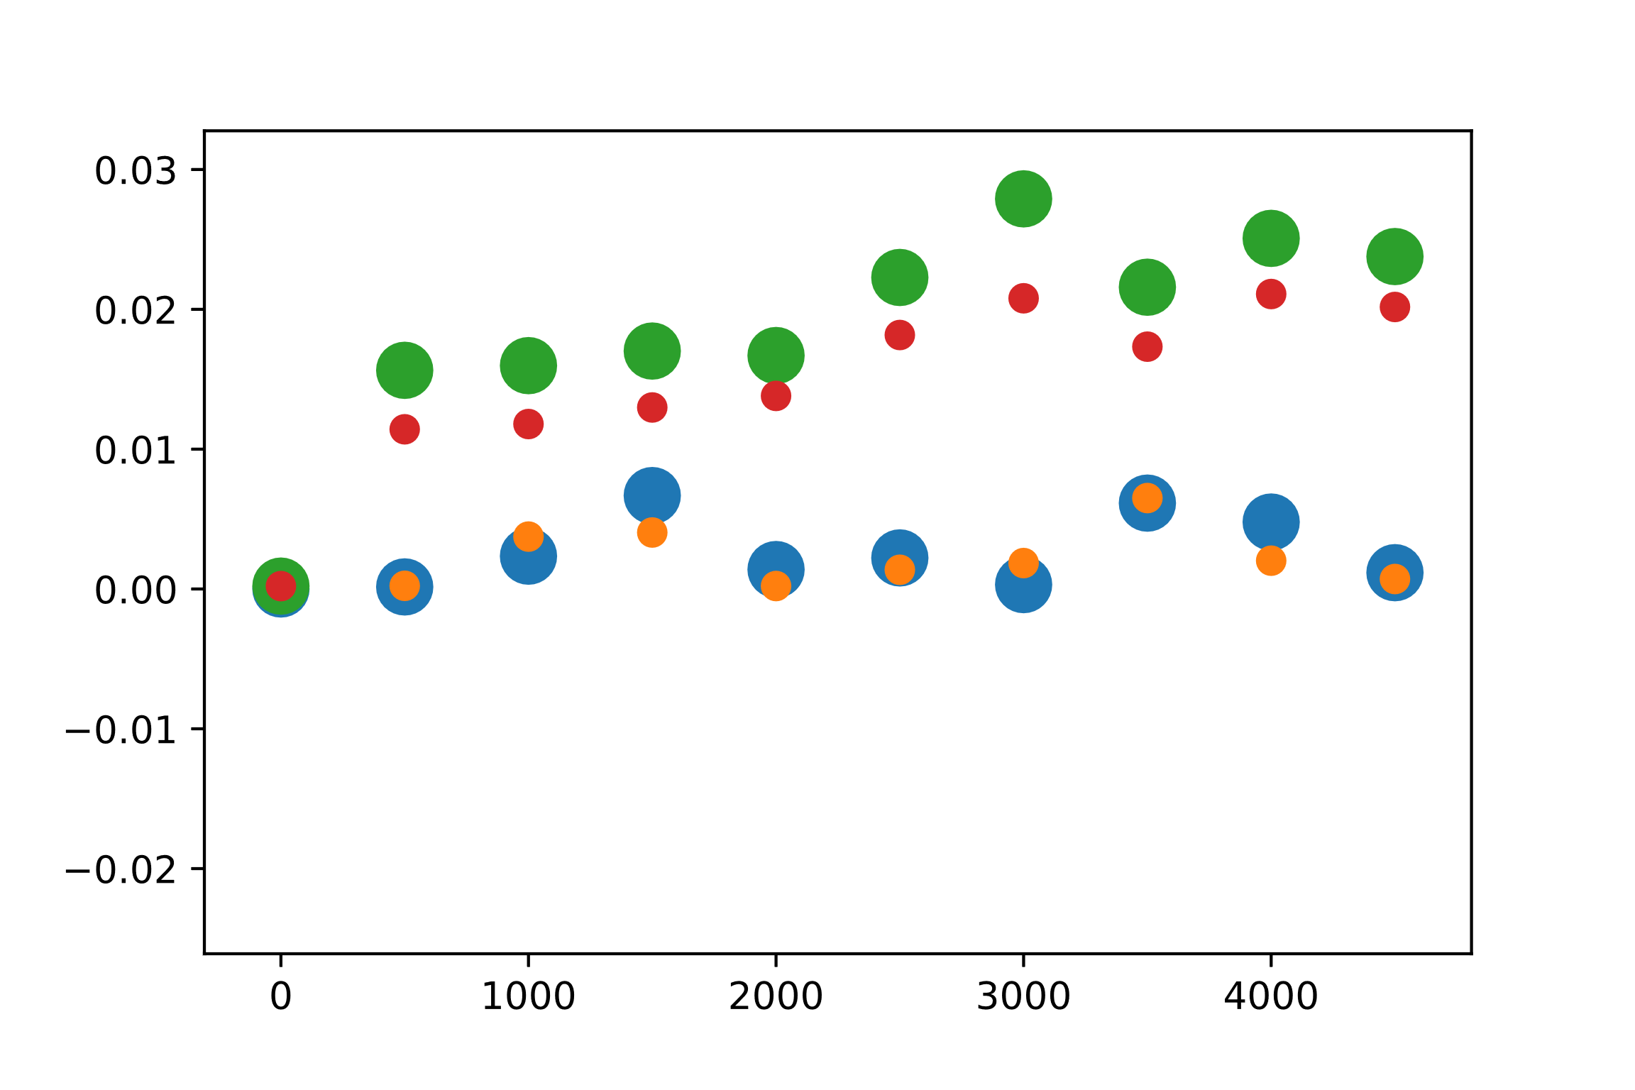
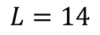
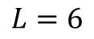
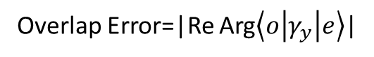
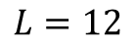
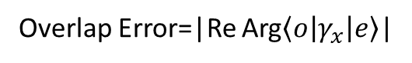
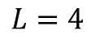
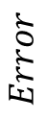
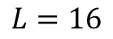
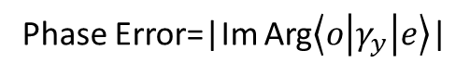
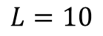
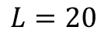
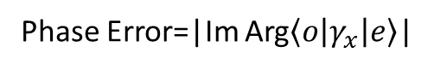
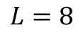
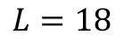
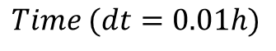
$$L=4$$
$$L=6$$
$$L=8$$
$$Error$$
Phase Error=|Im Arg$\left\langle o | γ_{x} | e\right\rangle$|
Phase Error=|Im Arg$\left\langle o | γ_{y} | e\right\rangle$|
Overlap Error=|Re Arg$\left\langle o | γ_{x} | e\right\rangle$|
$$Time (dt=0.01h)$$
Overlap Error=|Re Arg$\left\langle o | γ_{y} | e\right\rangle$|
$$L=10$$
$$L=12$$
$$L=14$$
$$L=16$$
$$L=18$$
$$L=20$$

Slide 3
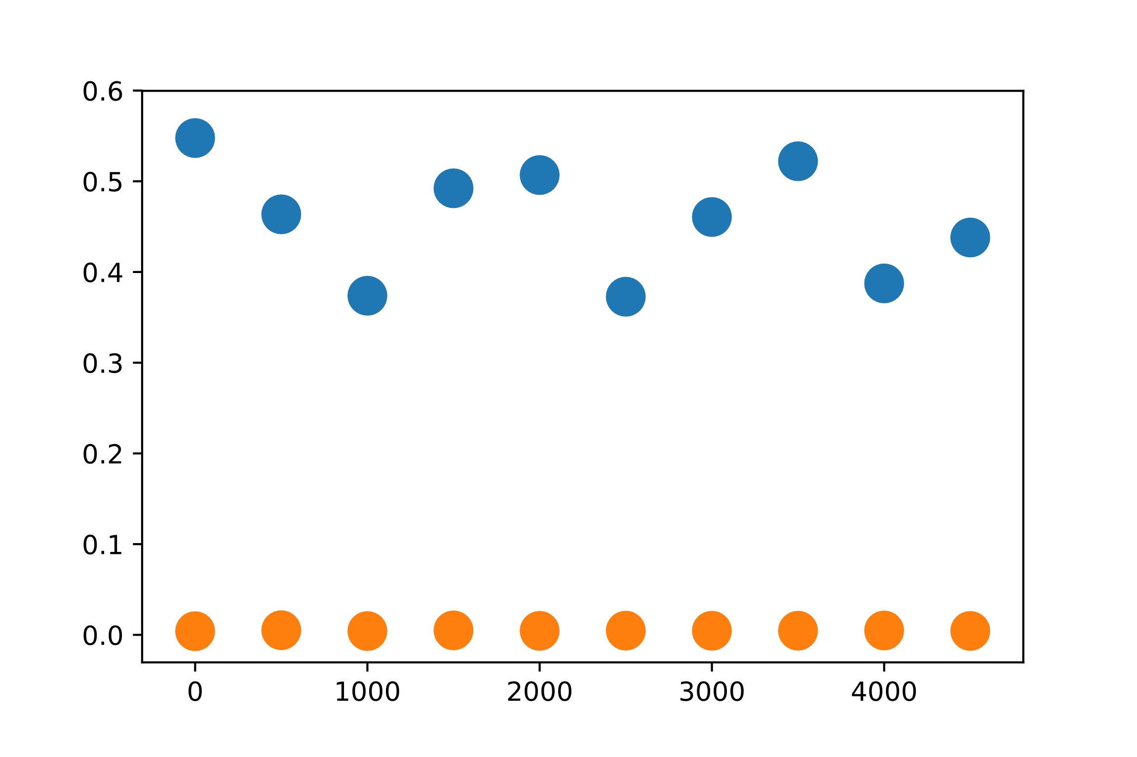
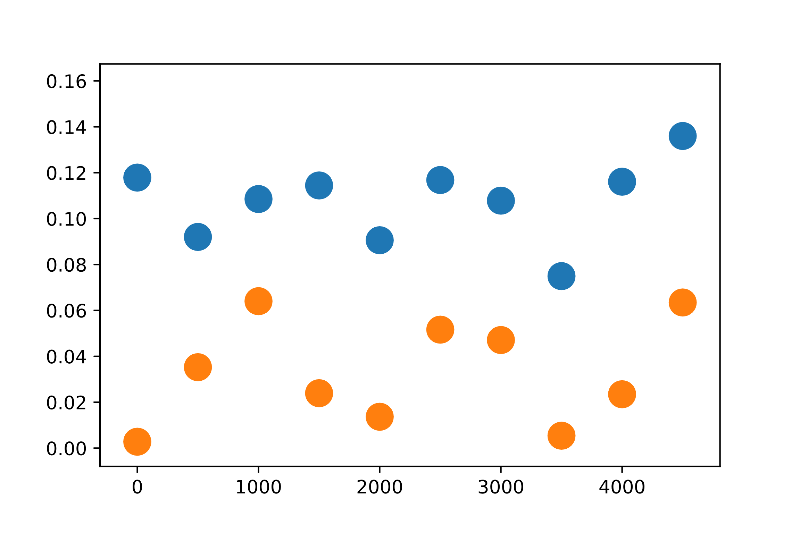
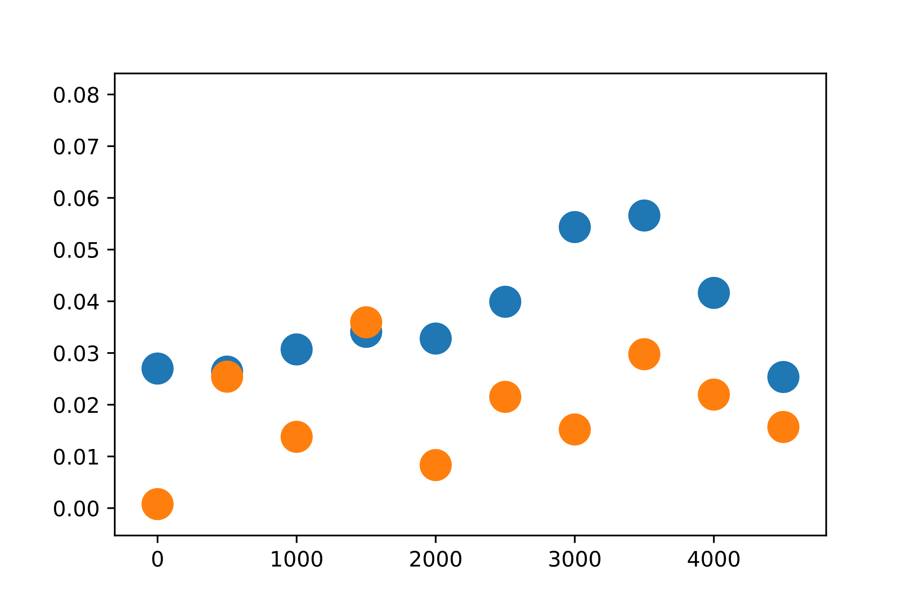
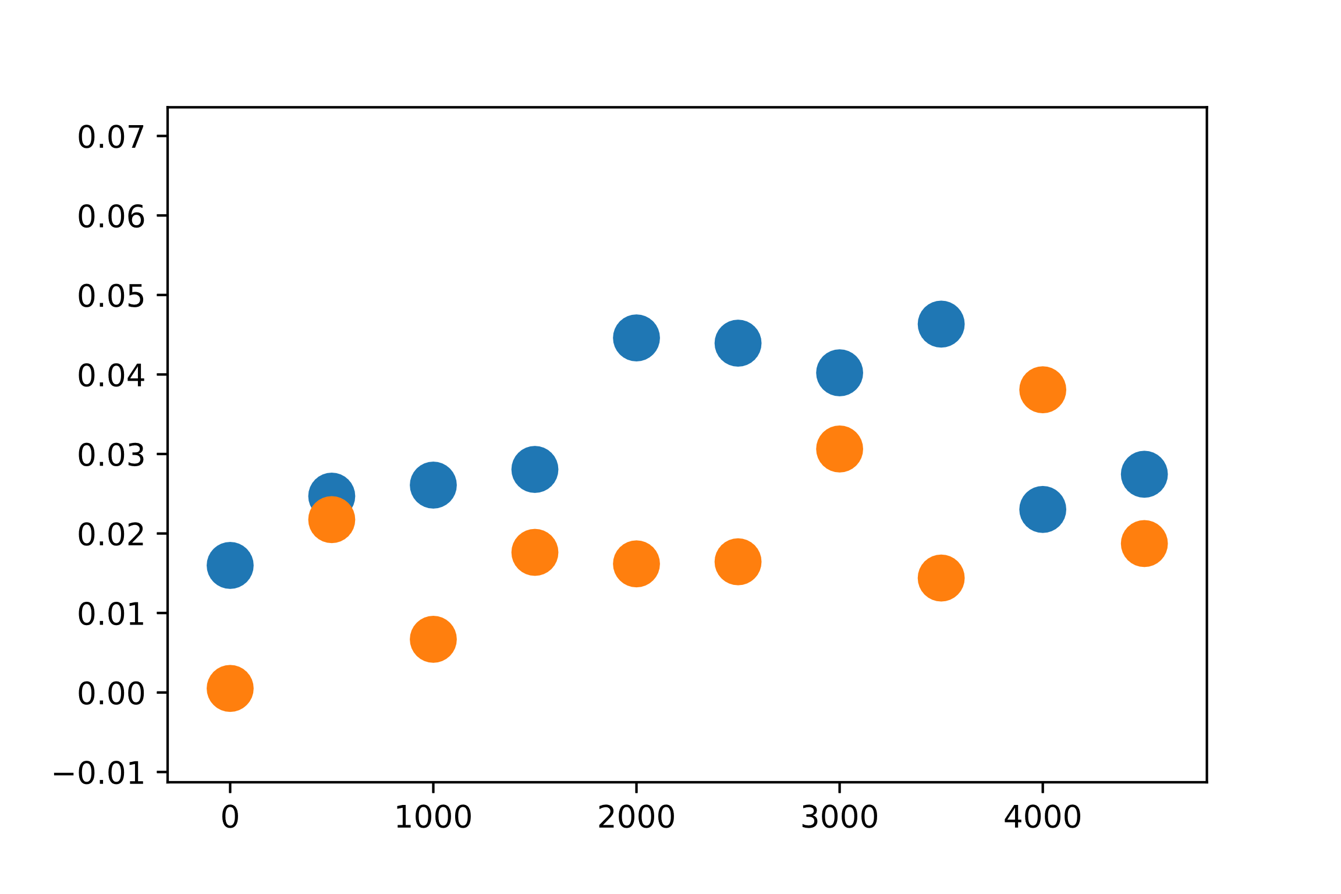









Parity Shift=1-|$\left\langle e | iγ_{x}γ_{y} | e\right\rangle |$
$$Parity Shift$$
Parity Shift=1-|$\left\langle o | iγ_{x}γ_{y} | o\right\rangle |$
$$Time (dt=0.01h)$$

Slide 4























$$t=5$$
$$t=10$$
$$t=15$$
$$t=20$$
$$Error$$
$Length$
$$t=25$$
$$t=30$$
$$t=35$$
$$t=40$$
$$t=45$$
$$t=50$$
Phase Error=|Im Arg$\left\langle o | γ_{y} | e\right\rangle$|

Slide 5




















$$t=5$$
$$t=25$$
$$t=15$$
$$t=50$$
$$Parity Shift$$
$Length$
$$t=5$$
$$t=25$$
$$t=15$$
$$t=50$$
Parity Shift=1-|$\left\langle e | iγ_{x}γ_{y} | e\right\rangle |$
Parity Shift=1-|$\left\langle o | iγ_{x}γ_{y} | o\right\rangle |$

Slide 6






















$$t=5$$
$$t=10$$
$$t=15$$
$$t=20$$
$$Log Error$$
$Length$
$$t=25$$
$$t=30$$
$$t=35$$
$$t=40$$
$$t=45$$
$$t=50$$
Phase Error=|Im Arg$\left\langle o | γ_{y} | e\right\rangle$|

Slide 7
















$$t=5$$
$$t=25$$
$$t=15$$
$$t=50$$
$$Log Parity Shift$$
$Length$
$$t=5$$
$$t=25$$
$$t=15$$
$$t=50$$
Log Parity Shift=log(1-|$\left\langle e | iγ_{x}γ_{y} | e\right\rangle |)$
Log Parity Shift=log(1-|$\left\langle o | iγ_{x}γ_{y} | o\right\rangle |)$

